Slide 1
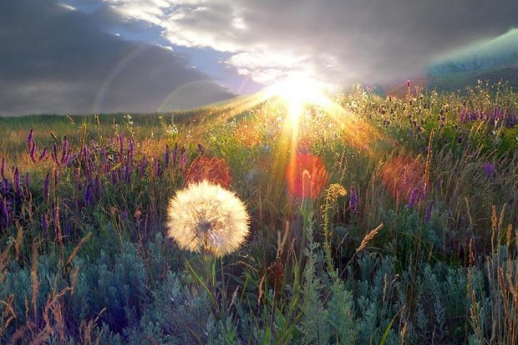
Домашнее задание:
Найти картину, или музыкальное произведение, или стихотворение, в котором автор отображает красоты своей родины.

